Slide 1
LĨNH VỰC
PHÁT TRIỂN NGÔN NGỮ
Đề tài :nhận biết con gà ,con vịt
Đối tượng 24-36 tháng
Thời gian :15-20 phút
Giáo viên: Nguyễn Khánh Ly

Slide 2
Bắt chước tiếng kêu các con vật

Slide 3
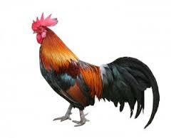
Con gà trống

Slide 4
Thân gà
Đầu gà
Đuôi gà
Chân gà

Slide 5
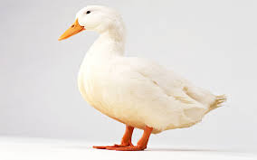

Slide 6
Đầu vịt
Thân vịt
Đuôi vịt
Chân vịt

Slide 7
Trò chơi :
nhanh tay chọn đúng

